Slide 1
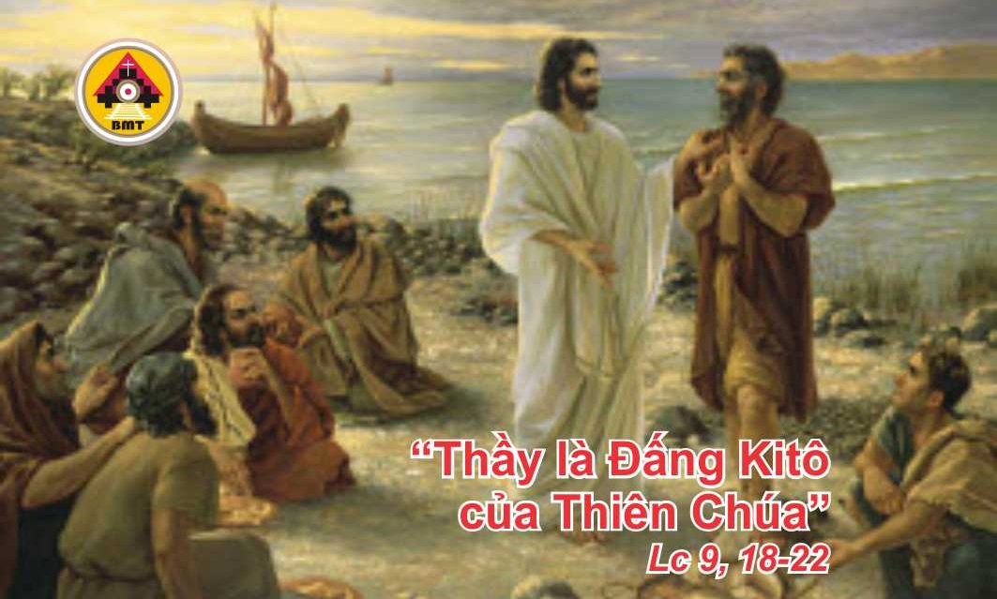

THỨ SÁU TUẦN XXV THƯỜNG NIÊN C

Slide 2

Chúa phán: Ta là phần rỗi của dân Ta. Họ đã kêu cầu Ta trong mọi nỗi gian truân. Ta đã nhậm lời họ, và Ta sẽ là Chúa của họ đến muôn đời.
Ca nhập lễ

Slide 3

Bài Đọc 1: Kg 2, 1b-10
“Còn một ít lâu nữa, Ta sẽ làm cho đền thờ này đầy vinh quang”.
Trích sách Tiên tri Khác-gai.

Slide 4
Ðáp: Ôi Ðá Tảng của con, chúc tụng Chúa! (c. 1a)
Đáp Ca:
Tv 42, 1. 2. 3. 4

Slide 5
Alleluia, alleluia! – Ước chi hôm nay các bạn nghe tiếng Chúa, và đừng cứng lòng. –Alleluia.

Slide 6
Phúc Âm: Lc 9, 18-22

Slide 7


Slide 8
Chúa đã ban bố các huấn lệnh, để chúng tôi được tuân giữ hết sức ân cần. Nguyện cho đường nẻo tôi vững chắc, để tuân giữ thánh chỉ của Chúa.
Ca hiệp lễ

Slide 9
Ca Kết Lễ

Slide 10
THỨ SÁU TUẦN XXV THƯỜNG NIÊN C

